Slide 1
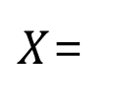
Data의 dimension
각 data sample들
$X$=
샘플 수

Slide 2
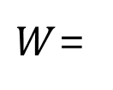
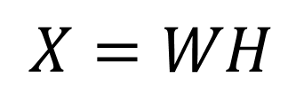

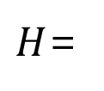
$$X=WH$$
Feature의 개수
Data의 dimension
각 feature에 대한 weight
하나의 feature
$$⋯$$
$W$=
$H$=
Feature의 개수
샘플 수
각 Feature들의 비율

